Slide 1
Conjugaison
Conjuguer au passé simple de l’indicatif
CM2

Slide 2
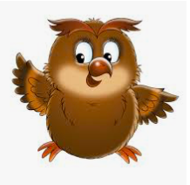
Objectif de la séance Aujourd’hui, nous allons apprendre à repérer les verbes au passé simple. Comme d’habitude, nous allons chercher les verbes dans un texte, puis ces recherches te permettront d’apprendre les terminaisons (pour les 3èmes personnes uniquement).
Tu apprendras également à utiliser ce temps qui fonctionne avec l’imparfait.

Slide 3
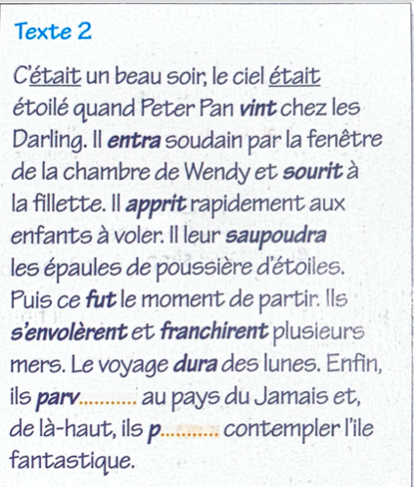
Lecture: Découverte du texte

Slide 4
Regarde cette vidéo
https://lesfondamentaux.reseau-canope.fr/video/le-passe-simpleles-3supessup-personnes.html
Maintenant, relis le texte de la diapositive précédente et essaie d’écrire les verbes manquants à la fin.

Slide 5
Correction

Slide 6
Utilisation du passé simple
Le passé simple est donc le temps que l’on rencontre souvent dans les livres, il est associé à l’imparfait.

Slide 7
Exercices complémentaires

Slide 8
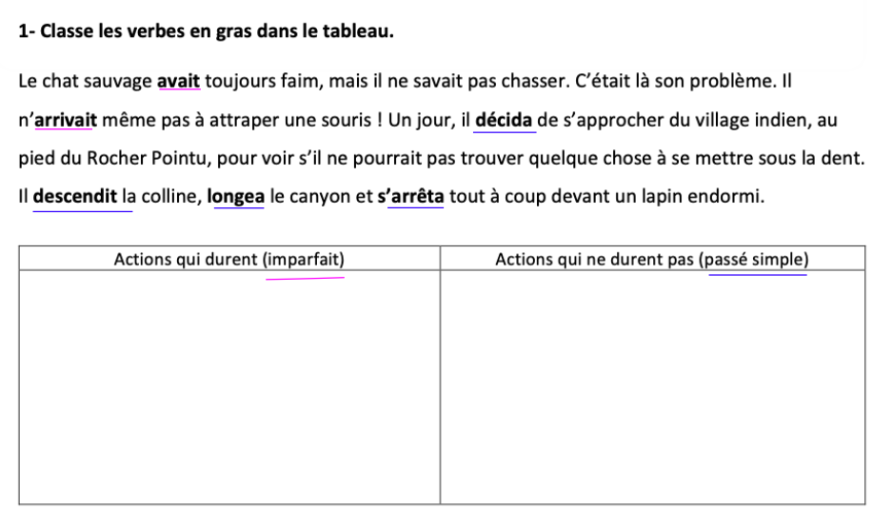
Correction

Slide 9
Application

Slide 10
Correction
Ce matin là, le soleil brillait ➔ décor (imparfait).
* On apercevait au loin un berger et son troupeau➔ décor (imparfait).
* Les gouttes de rosée brillaient comme des diamants➔ décor (imparfait).
Par cette belle matinée, Pierre partit couper du bois dans la forêt➔ action (passé simple)
En chemin, Pierre rencontra un promeneur➔ action (passé simple)
Ils discutèrent un long moment➔ action (passé simple)
Pierre coupa du bois toute la journée➔ action (passé simple)
Il prit le chemin du retour au coucher du soleil➔ action (passé simple)
La vallée était à nouveau calme➔ décor (imparfait).
Elle resplendissait d’un rouge éclatant dans la lumière du crépuscule➔ décor (imparfait).

Slide 11
Fin de la séance 1

Slide 12
Séance 2: Le passé simple
Regarde à nouveau cette vidéo
https://lesfondamentaux.reseau-canope.fr/video/le-passe-simpleles-3supessup-personnes.html

Slide 13
Conjuguer au passé simple
Tu vas maintenant essayer de compléter le tableau suivant en t’aidant du texte de Peter Pan.
Pour ce temps, nous n’étudierons que les 3ème personnes du singulier et du pluriel.
Si tu ne trouves pas dans le texte tu peux utiliser un Bescherelle

Slide 14
Conjuguer au passé simple

Slide 15
Correction

Slide 16
Exercices

Slide 17
Correction

Slide 18
Fin de la séance 2

Slide 19
Séance 3: Le passé simple
Vérifions si tu te souviens de la conjugaison des verbes de la séance 2.
Conjugue au passé simple:
Être (il), entrer (ils), franchir (elle), apprendre (elles), durer (il)
Il fut, ils entrèrent,
elle franchit, elles apprirent, il dura

Slide 20
Séance 3: Le passé simple
Il fut
ils entrèrent
elle franchit
elles apprirent
il dura

Slide 21
Exercices à faire oralement

Slide 22
Correction

Slide 23
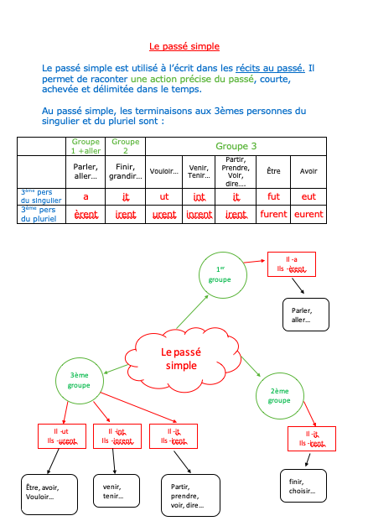
Leçon à copier sur le cahier de règles.

Slide 24
Fin de la séance 3

